Slide 1

BEM VINDOS AO GIGATEAM
Integrantes
Francieli Abreu
Caio Vinicius
Eduardo Santos
Mateus Maia
Silvio Rodrigues

Slide 2
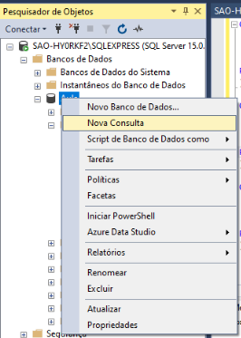
Como criar as tabelas??
1- Click direito no banco escolhido
2- Selecione Nova Consulta

Slide 3
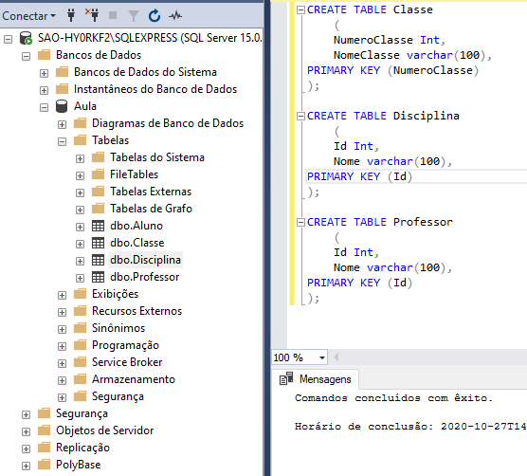
Código e funcionamento
CREATE TABLE
PRIMARY KEY
Nota: a PRIMARY KEY é criada como NOT NULL automaticamente

Slide 4
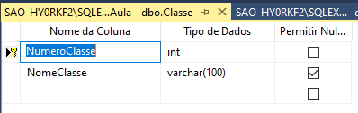
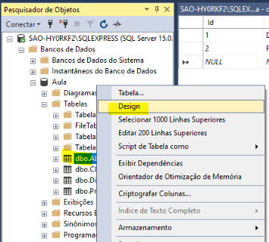
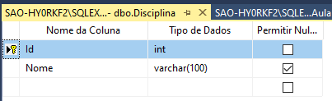
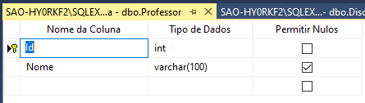
Resultado do CREATE TABLE

Slide 5
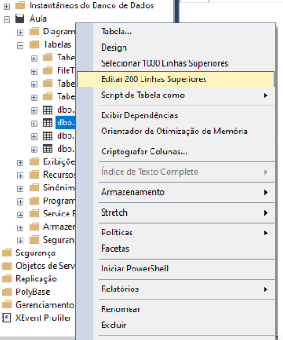
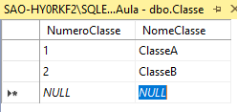
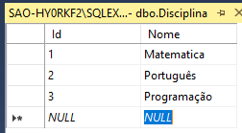
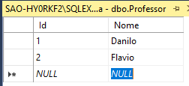
Adicionando informações

Slide 6
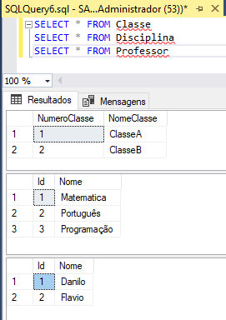
Consultando informações adicionadas

Slide 7
Dados String:
Diferenças entre:
char
nchar
Nvarchar
ntext
text
varchar

Slide 8
char , varchar e text:
CHAR: Sequência de caracteres de tamanho fixo. Máximo 8000 caracteres
VARCHAR: Sequência de caracteres de tamanho variável. Máximo 8000 caracteres
TEXT: Sequência de caracteres de tamanho variável. Máximo 2GB de dados de texto

Slide 9
nchar, nvarchar e ntext:
NCHAR: Dados Unicode de comprimento fixo. Máximo 4000 caracteres
NVARCHAR: Dados Unicode de comprimento variável. Máximo 4000 caracteres
NTEXT: Dados Unicode de comprimento variável. Máximo 2GB de dados de texto

Slide 10
Dados Numéricos:
money
real
smallint
samallmoney
tinyint
Diferenças entre:
bigint
int
decimal
float

Slide 11
bigint, decimal e float:
BIGINT: O tipo BIGINT do JDBC representa um inteiro de 64 bits com sinal. Isso é mapeado para um tipo SQL Server bigint.
DECIMAL: O tipo DECIMAL do JDBC representa um valor decimal de precisão fixa que contém valores pelo menos da precisão especificada. O tipo DECIMAL é mapeado para o tipo SQL Server decimal.
FLOAT: O parâmetro n indica se o campo deve conter 4 ou 8 bytes. float (24) contém um campo de 4 bytes e o float(53) mantém um campo de 8 bytes.

Slide 12
int, money e real:
INT: Permite números inteiros.
MONEY: Tipo de "Moeda", ele é representado com um identificador da moeda na frente do número.
Real: Tem sete dígitos de precisão (precisão única) e é mapeado diretamente para o tipo SQL Server real.

Slide 13
smallint, smallmoney e tinyint:
SMALLINT: Representa um inteiro de 16 bits com sinal. Isso é mapeado para um tipo SQL Server smallint.
SMALLMONEY: Representa valores monetários ou moedas. Vai de -214.748,3648 a 214.748,3647. Ele é representado com um identificador da moeda na frente do número.
TINYINT: Representa um único byte. Isso é mapeado para um tipo SQL Server tinyint.

Slide 14
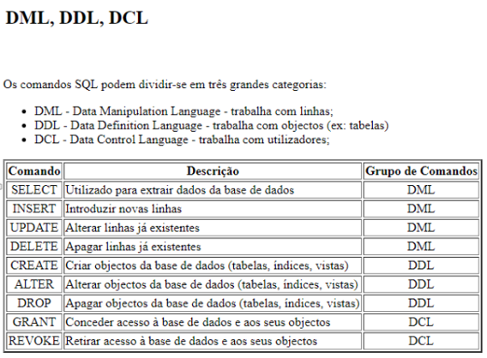
Diferenças entre DDL e DML
DDL - Data Definition Language - Linguagem de Definição de Dados. São os comandos que interagem com os objetos do banco.
DML - Data Manipulation Language - Linguagem de Manipulação de Dados. São os comandos que interagem com os dados dentro das tabelas.

Slide 15
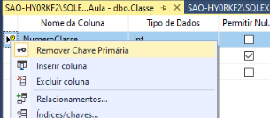
Primary Key (Chave Primária)
Primary Key (Chave Primária): Uma chave primária é utilizada da identificar de forma única cada linha numa tabela. Pode fazer parte do próprio registo atual ou pode ser um campo artificial (um que não tenha nada que ver com o registo atual). Uma chave primária pode ser composta por um ou mais campos numa tabela. Quando são utilizados vários campos como chave primária, são denominados por chave composta.

Slide 16
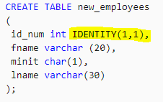
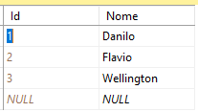

Identity
Identity: A propriedade IDENTITY é utilizada para atributos (campos/colunas) das tabelas nas funções CREATE TABLE e ALTER TABLE, e tem como finalidade incrementar um valor a cada nova inserção.

Slide 17
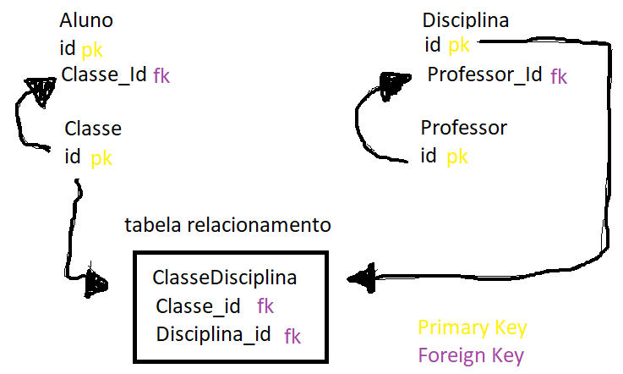
Foreign Key – FK (Chave externas )
Chave externas ou estrangeiras (Foreign Key - FK) Uma chave estrangeira é um campo, que aponta para a chave primária de outra tabela ou da mesma tabela. Ou seja, passa a existir uma relação entre duplas de duas tabelas ou de uma única tabela. A finalidade da chave estrangeira é garantir a integridade dos dados referenciais, pois apenas serão permitidos valores que supostamente vão aparecer na base de dados.

Slide 18
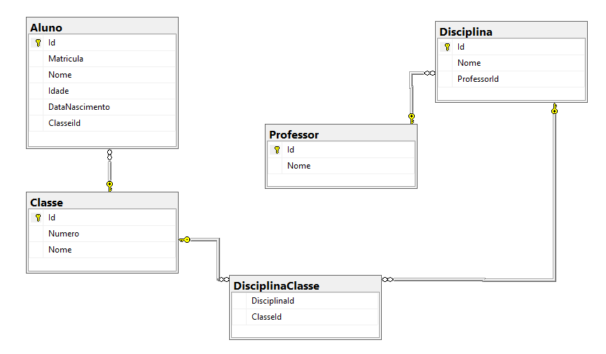
Foreign Key – FK (Chave externas )

Slide 19
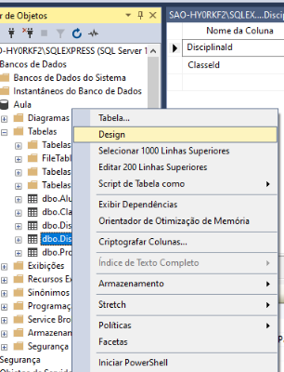
Relação entre tabelas
Relação entre tabelas: Regras de Relacionamento N:N– Para estabelecer este tipo de relacionamento, devemos ter três tabelas, sendo que a terceira é responsável por relacionar as outras duas. Para isso, é preciso que essas duas primeiras tabelas contenham uma coluna que seja chave primária.

Slide 20
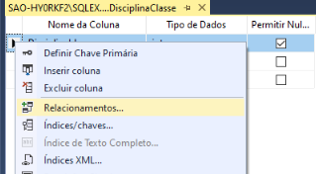
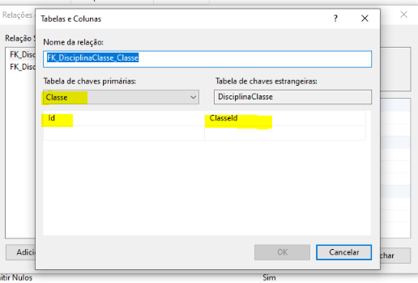
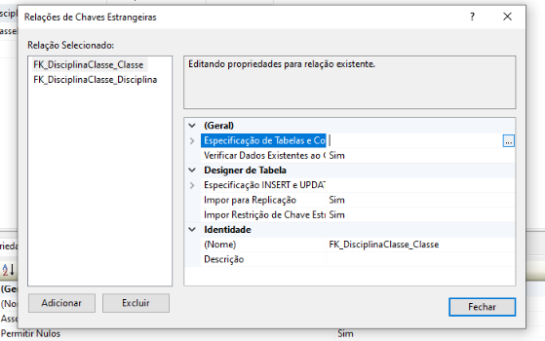
Relação entre tabelas

Slide 21
Instruções Join
A cláusula JOIN permite que os dados de várias tabelas sejam combinados com base na relação existente entre elas.
Por meio dessa cláusula, os dados de uma tabela são usados para selecionar os dados pertencentes à outra tabela.
Com a cláusula JOIN, podemos especificar quais colunas das tabelas serão associadas. Para isso, será preciso definir uma chave estrangeira de uma tabela e a chave relacionada em outra tabela.

Slide 22
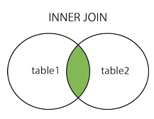
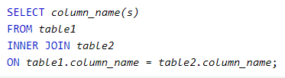
Inner Join
A cláusula INNER JOIN permite usar um operador de comparação para comparar os valores de colunas provenientes de tabelas associadas.
Por meio desta cláusula, os registros de duas tabelas são usados para que sejam gerados os dados relacionados de ambas. Usamos as cláusulas WHERE e FROM para especificar esse tipo de associação.

Slide 23
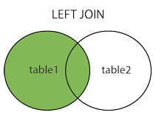
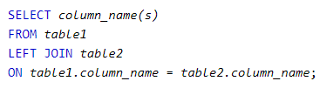
Left Join
A cláusula LEFT JOIN ou LEFT OUTER JOIN permite obter não apenas os dados relacionados de duas tabelas, mas também os dados não relacionados encontrados na tabela à esquerda da cláusula JOIN.
Caso não existam dados relacionados entre as tabelas à esquerda e a direita do JOIN, os valores resultantes de todas as colunas da lista de seleção da tabela à direita serão nulos.

Slide 24
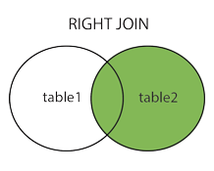

Right Join
Ao contrário do LEFT JOIN, a cláusula RIGHT JOIN ou RIGHT OUTER JOIN retorna todos os dados encontrados na tabela à direita de JOIN.
Caso não existam dados associados entre as tabelas à esquerda e à direita de JOIN, serão retornados valores nulos.

Slide 25
OBRIGADO

